Slide 1
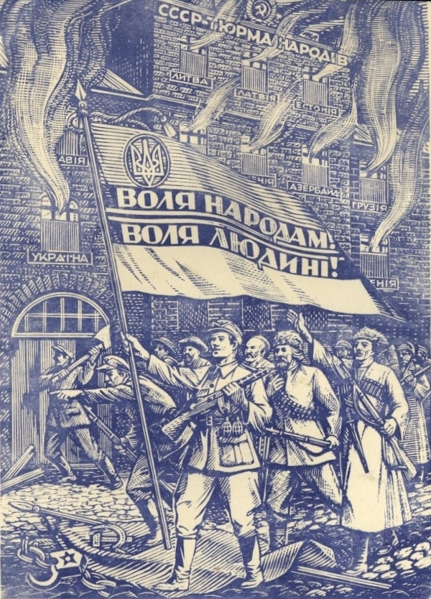
Культурні та політичні
права людини

Slide 2
Культурні (духовні) права і свободи людини і громадянина —
це міра можливої поведінки або діяльності особи щодо задоволення своїх законних потреб у сфері освіти, літературної, художньої, наукової та технічної діяльності. Це право на залучення до багатств світової культури і на їх збільшення власною творчою діяльністю.

Slide 3
За чинною Конституцією України до культурних прав і свобод належать:
право на освіту (ст. 43, 51, 53);
право на технічну, художню та наукову творчість (ст. 54);
право на результати своєї інтелектуальної, творчої діяльності (Ст. 54);
право на використання здобутків культури та мистецтва (ст. 11, 54).

Slide 4

Право на освіту
Зміст права на освіту в найзагальнішому вигляді становить собою гарантовану можливість громадянинові одержати середню загальну, середню професійну та вищу освіту в державних і комунальних учбових закладах.

Slide 5
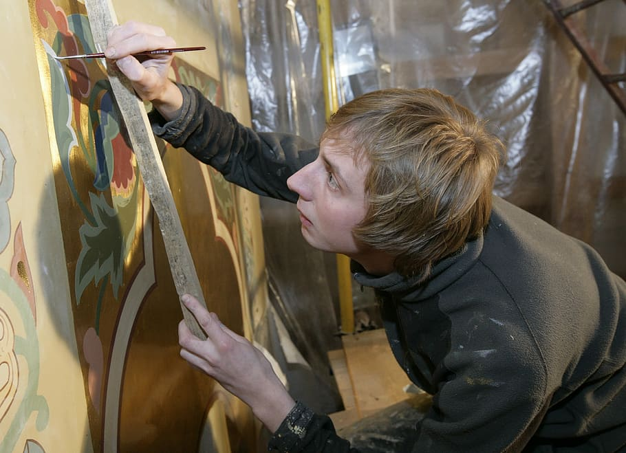
Право на технічну, художню та наукову творчість
свобода творчості гарантується захистом інтелектуальної власності громадян, їхніх авторських прав, моральних і матеріальних інтересів, що виникають у зв’язку з різними видами інтелектуальної діяльності: право на результати інтелектуальної, творчої діяльності гарантується, зокрема, забороною використовувати або поширювати без згоди авторів результати їх інтелектуальної, творчої діяльності, за винятками, встановленими законом.

Slide 6
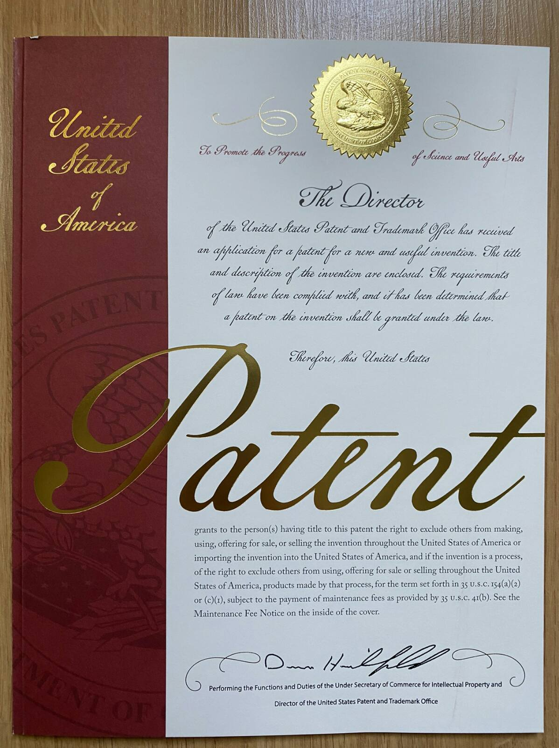
Право на результати своєї інтелектуальної, творчої діяльності
реалізується за допомогою низки законодавчих актів, якими забезпечується право на вибір і зайняття інтелектуальною, творчою діяльністю, а також забезпечуються права інтелектуальної власності, авторські права і зв’язані з ними майнові права та моральні інтереси.

Slide 7
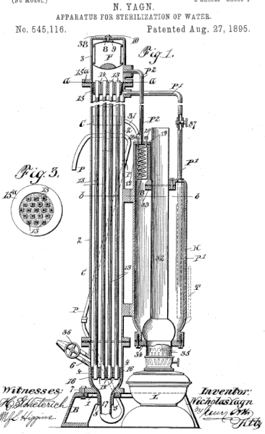
Об’єктами права інтелектуальної власності є:
твори науки, літератури й мистецтва, винаходи, моделі. промислові зразки, раціоналізаторські пропозиції, знаки для товарів і послуг, результати науково-дослідних робіт та інші здобутки інтелектуальної праці.

Slide 8
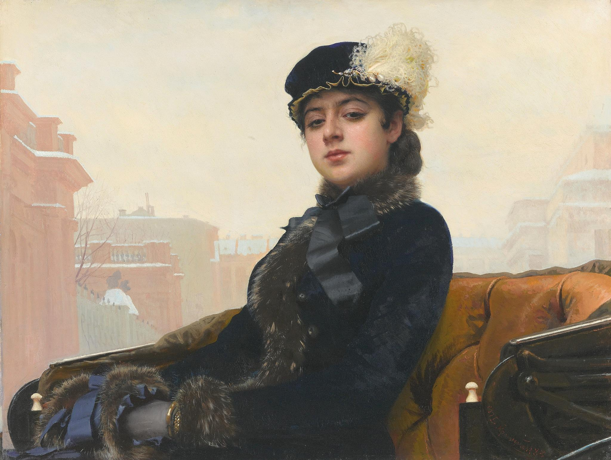
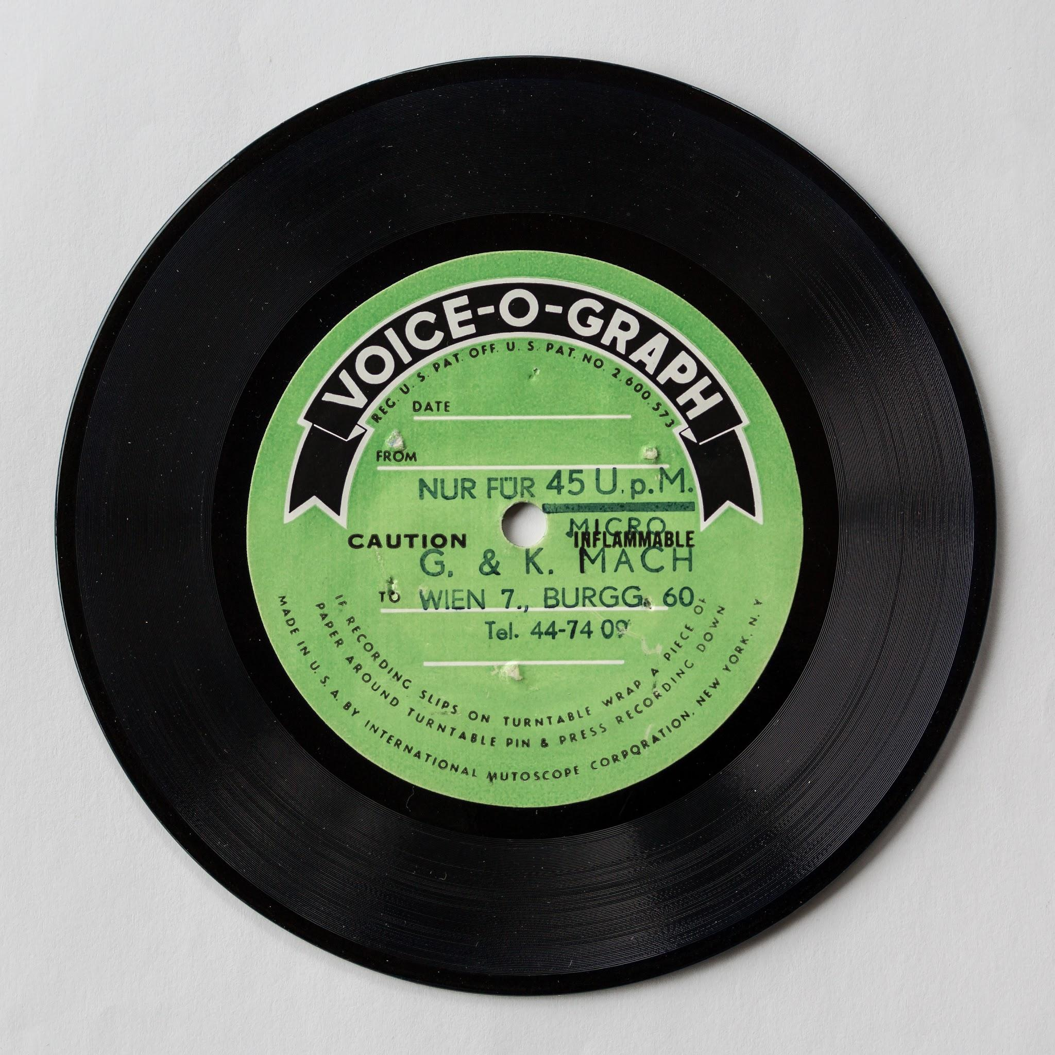

Право на використання здобутків культури та мистецтва

Slide 9
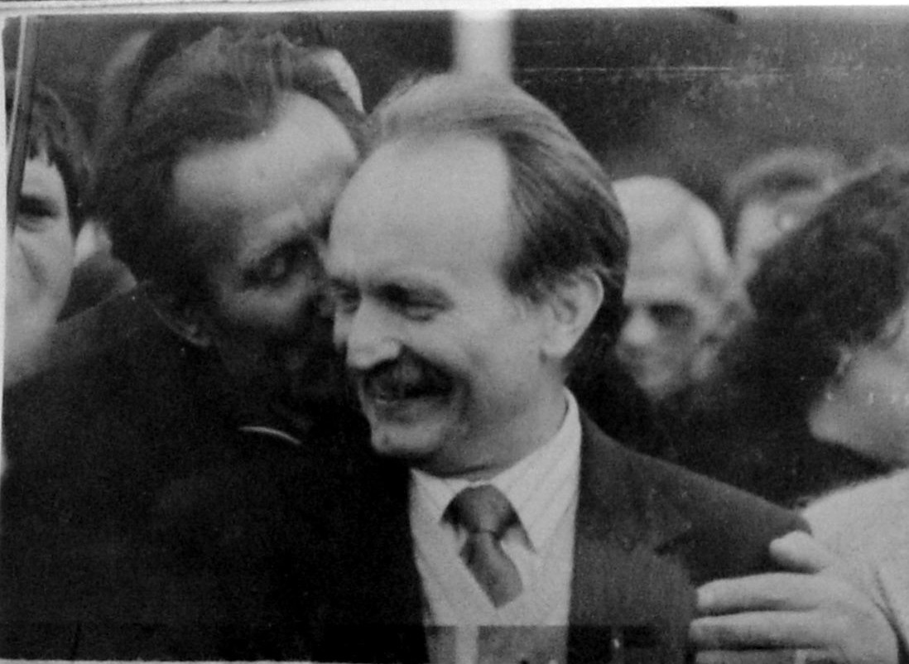
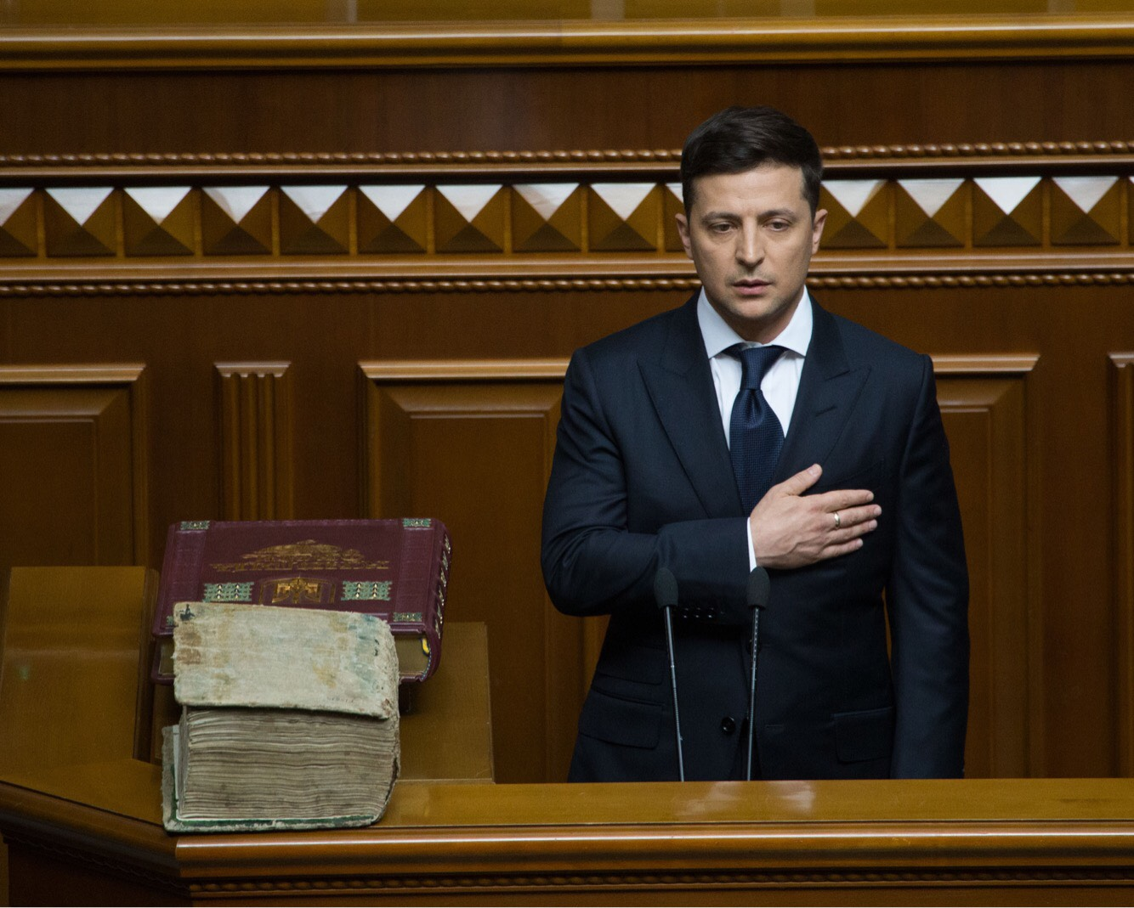
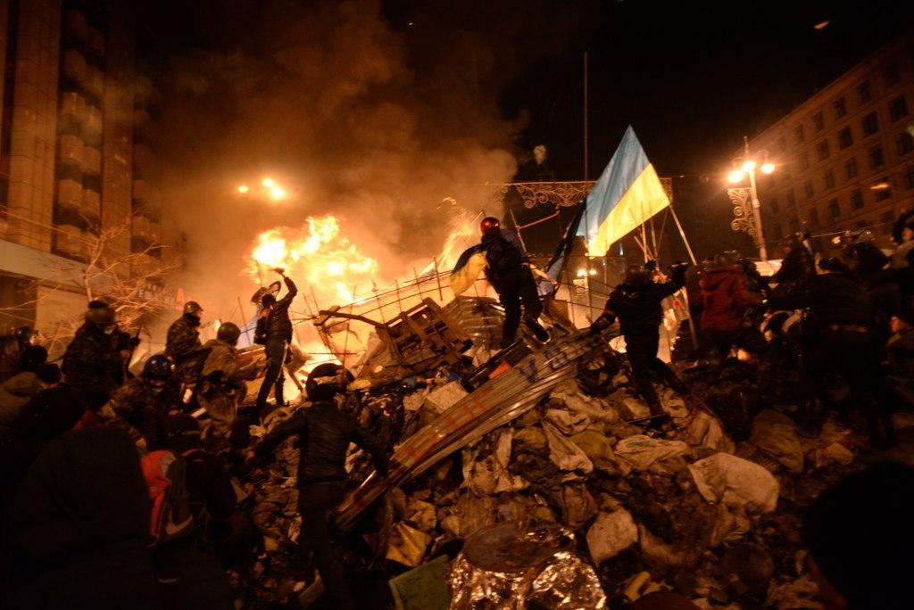
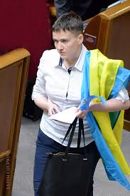

ПОЛІТИЧНІ ПРАВА

Slide 10
Політичні права громадян - це
(перш за все – право на управління справами держави) складають органічну основу цивілізованого суспільства, створюють підґрунтя легітимації демократичного політичного режиму та владної еліти, виступають як цінності, якими влада повинна обмежувати себе і на які повинна орієнтуватися.

Slide 11
На відміну від прав людини, права громадянина охоплюють сферу відносин індивіда з державою (сферу публічних інтересів), надають йому інструменти впливу на зовнішню і внутрішню політику держави. Народ, зафіксовано в Основному законі, здійснює владу безпосередньо і через органи державної (законодавчої, виконавчої і судової) влади та органи місцевого самоврядування.

Slide 12
Важливо, що політичні права громадян визначені у:
Міжнародному Пакті про громадянські і політичні права, який прийнятий Генеральною Асамблеєю ООН 16 грудня 1966 року та набрав чинності в Україні 23 березня 1976 р.
Політичні права громадян України визначені Конституцією України та Законами України.
Рівень гарантованості політичних прав і свобод постійно піддається моніторингу з боку впливових міжнародних організацій (ООН, ЄС, Рада Європи, ПАРЄ та ін.) і свідчить про рівень демократії в Україні.

Slide 13
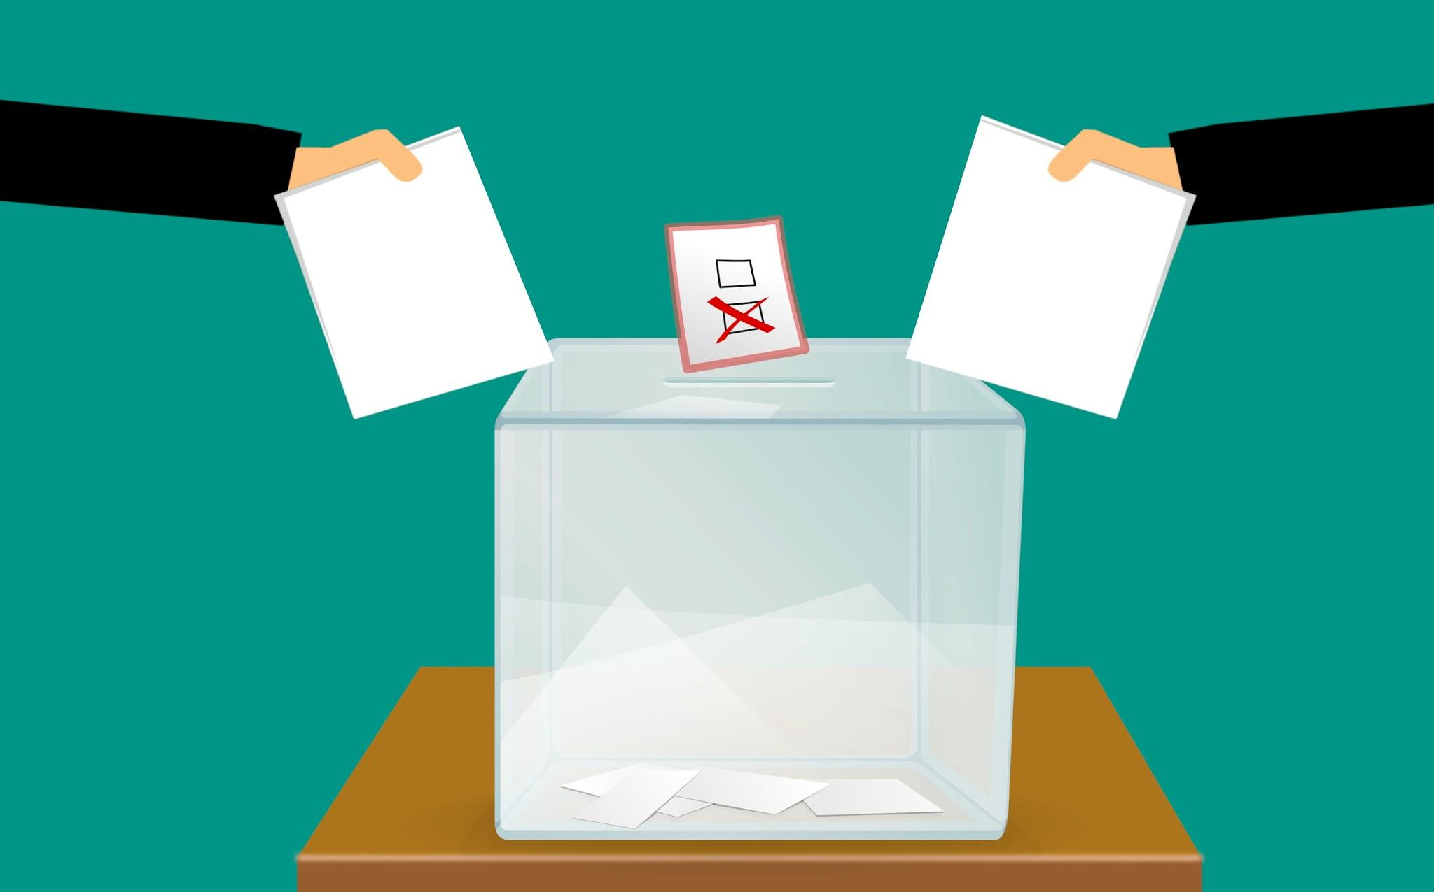
Політичне право на управління справами держави українці здійснюють через:
Право брати участь у всеукраїнському та місцевих референдумах «Про Всеукраїнський референдум».

Slide 14

2. Право вільно обирати і бути обраними до органів державної влади та органів місцевого самоврядування (регулюється ст.38, 70, 71 Конституції України, Законами України «Про вибори депутатів місцевих рад та сільських, селищних, міських голів», «Про вибори народних депутатів України», «Про вибори Президента України»).

Slide 15
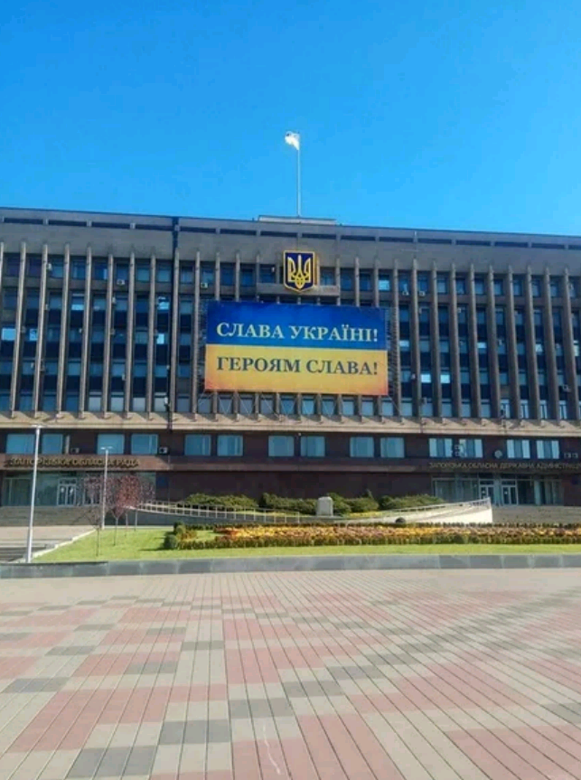
3. Право рівного доступу до державної служби, а також до служби в органах місцевого самоврядування (регулюється Законами України «Про державну службу», «Про місцеве самоврядування в Україні», «Про службу в органах місцевого самоврядування»).

Slide 16



4. Право на свободу об'єднання у політичні партії та громадські організації (ст. 36, 37 Конституції України, Закон України про «Про політичні партії»);

Slide 17
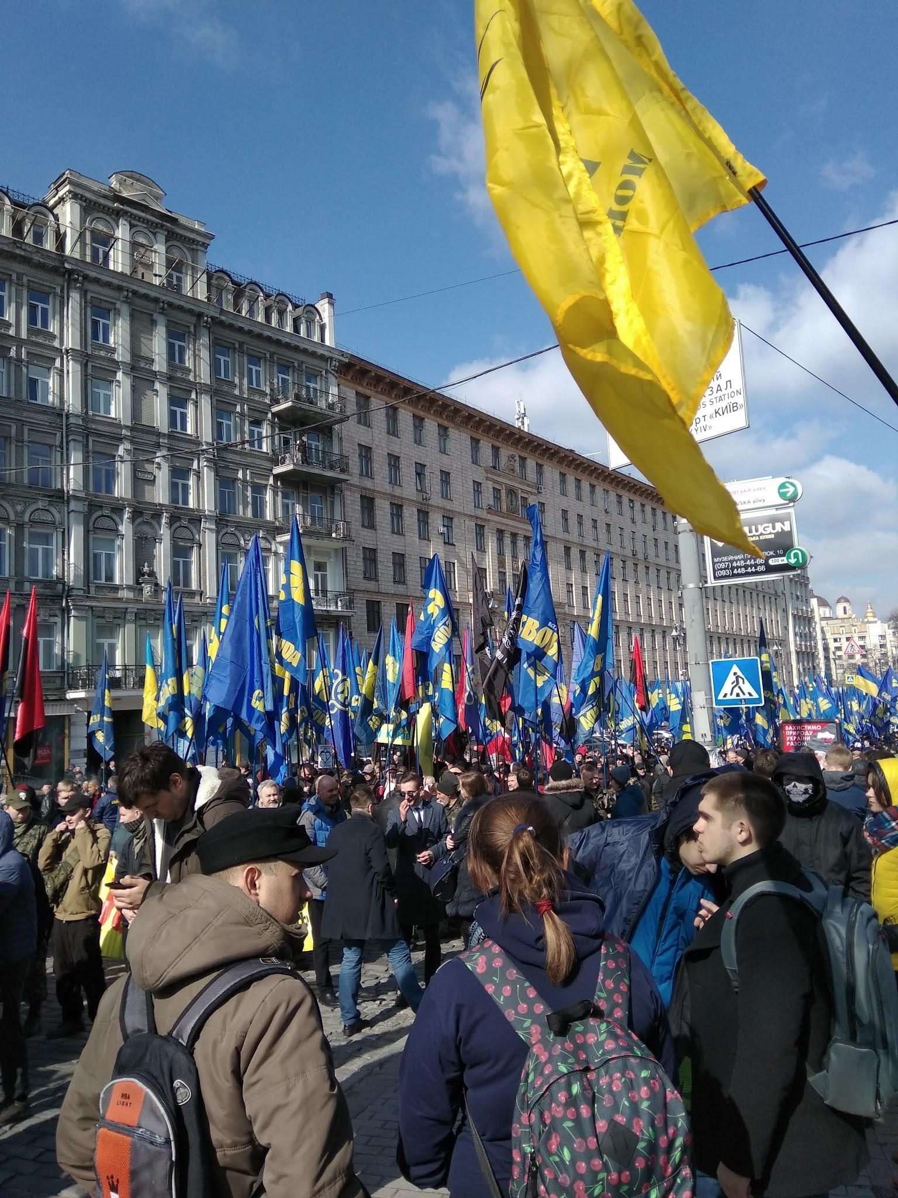
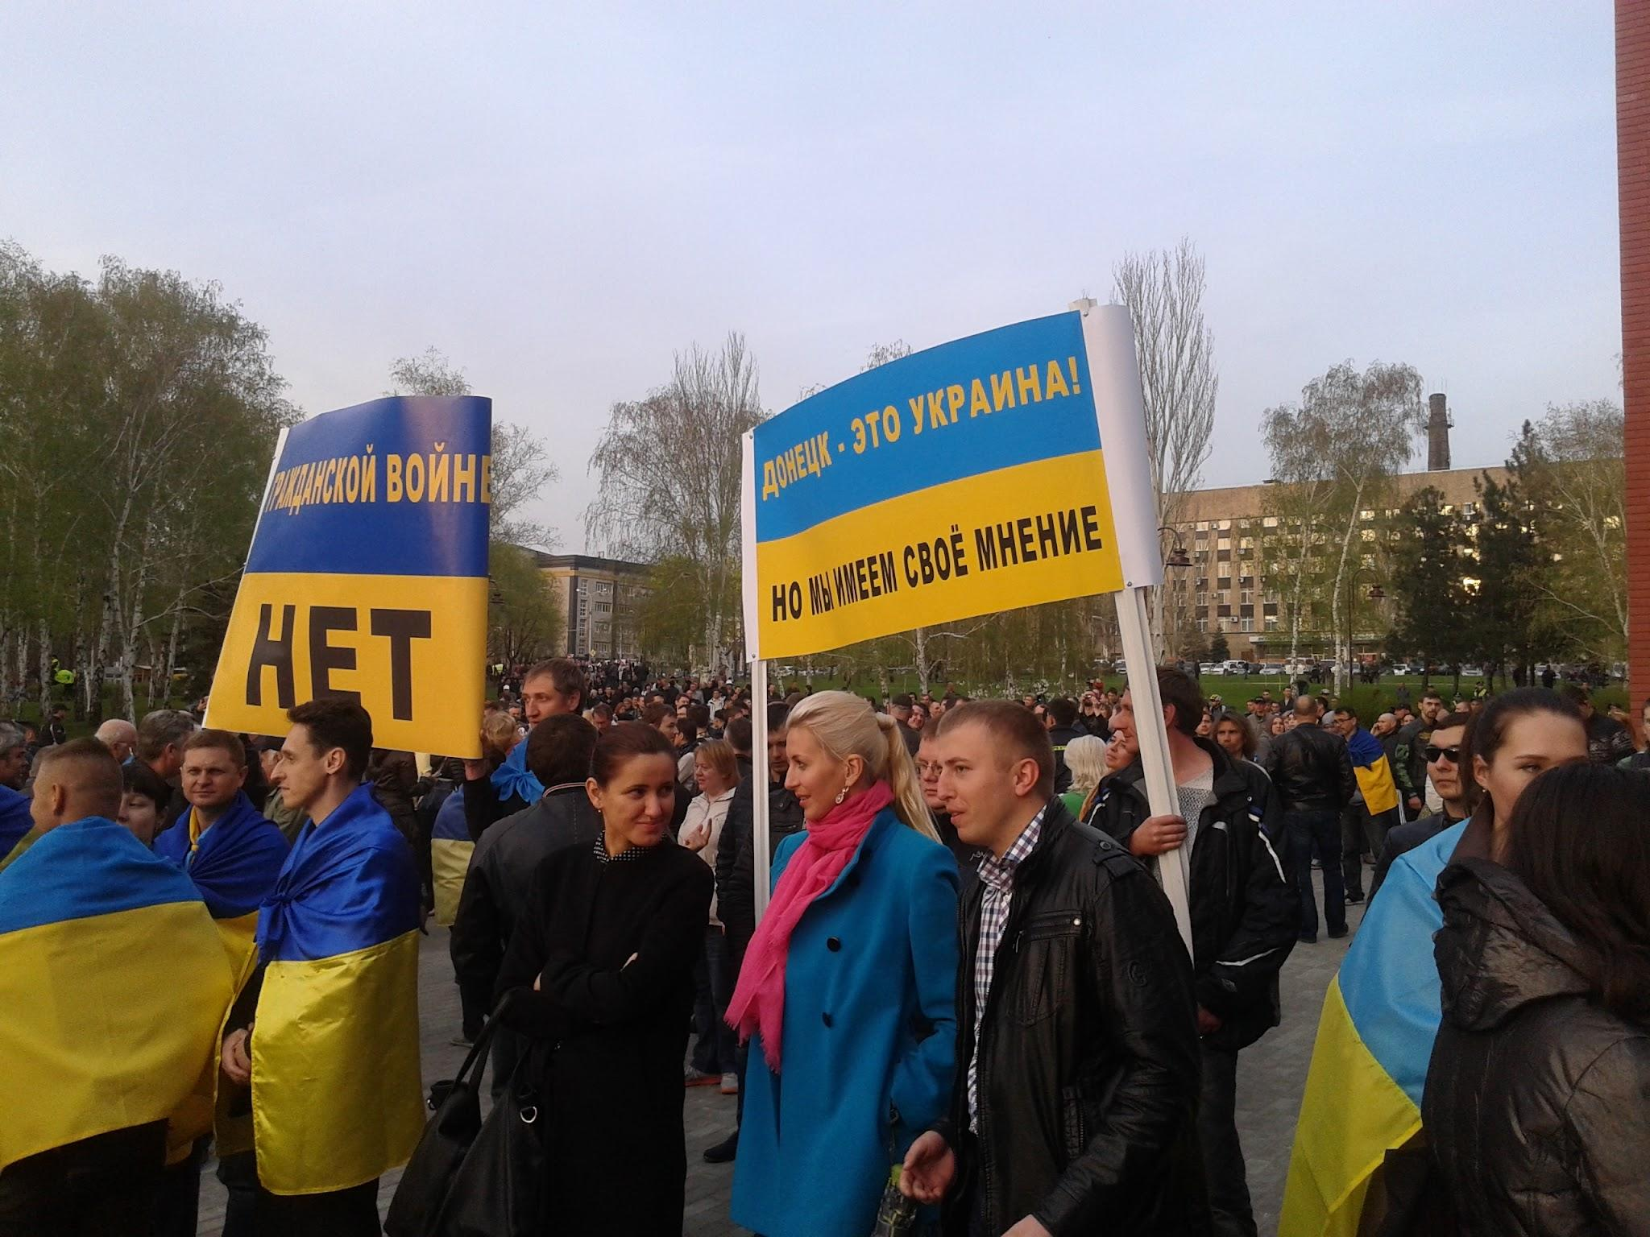
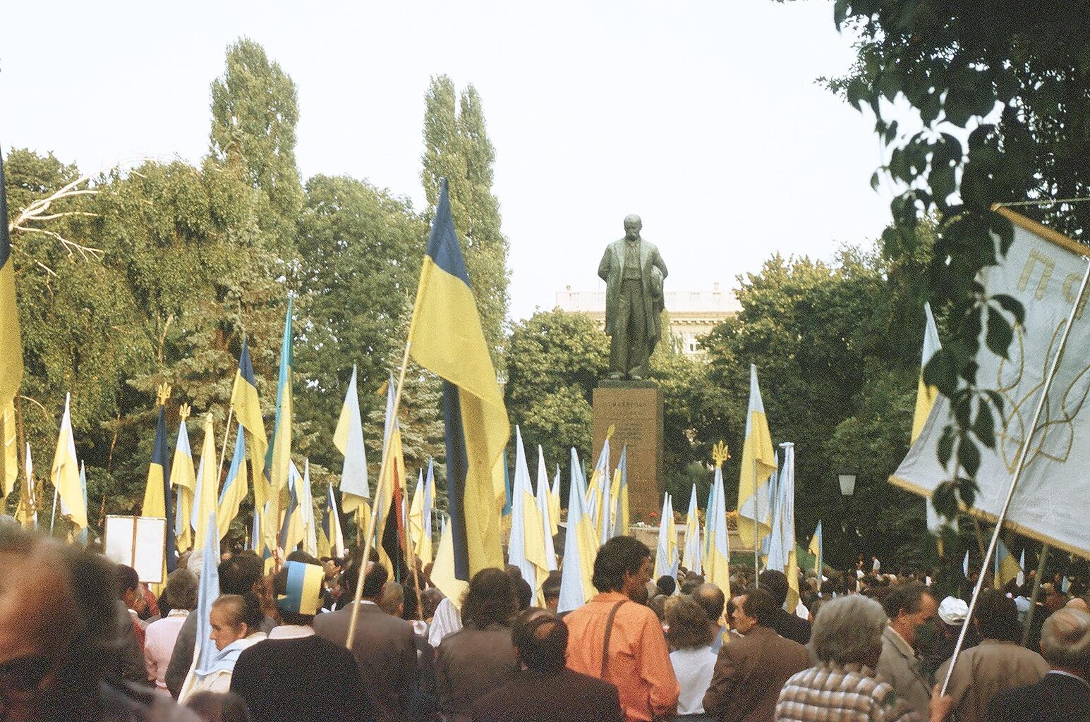
5. Право громадян України збиратися мирно, без зброї і проводити збори, мітинги, походи і демонстрації (ст. 39 Конституції України);

Slide 18
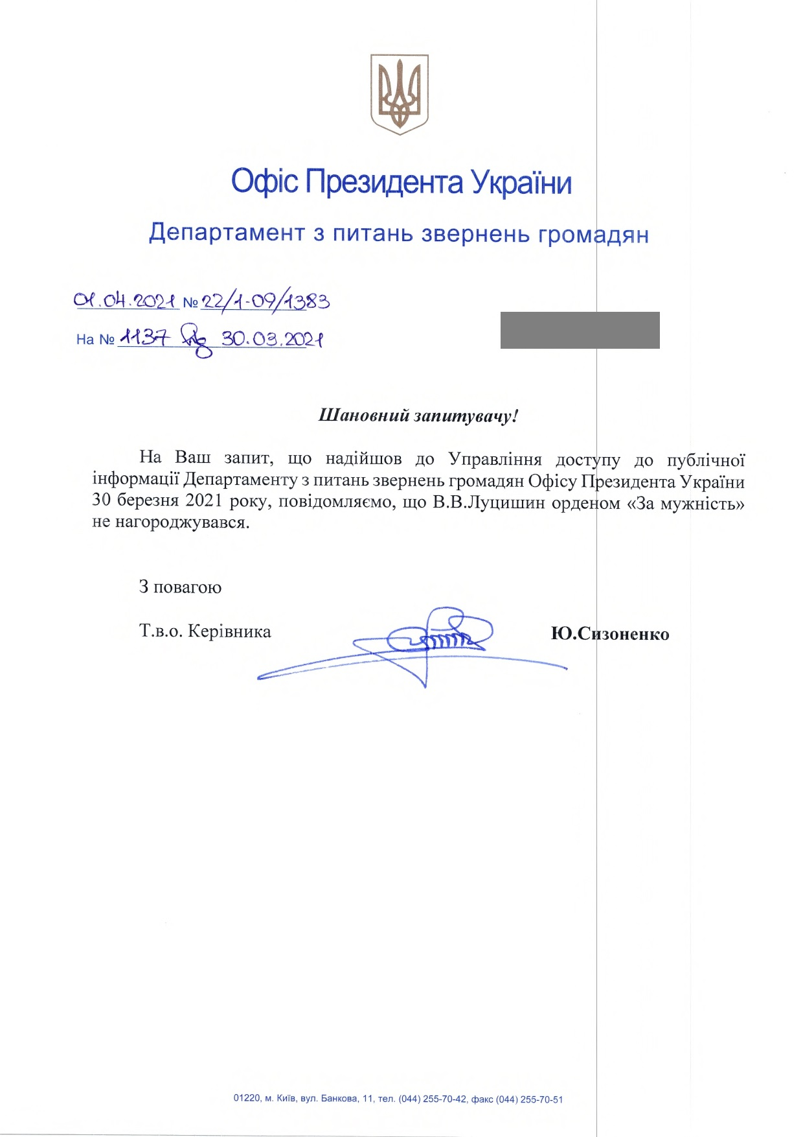
6. Право направляти індивідуальні чи колективні письмові звернення або особисто звертатися до органів державної влади, органів місцевого самоврядування (ст. 40 Конституції України, Закон України «Про звернення громадян»);

Slide 19
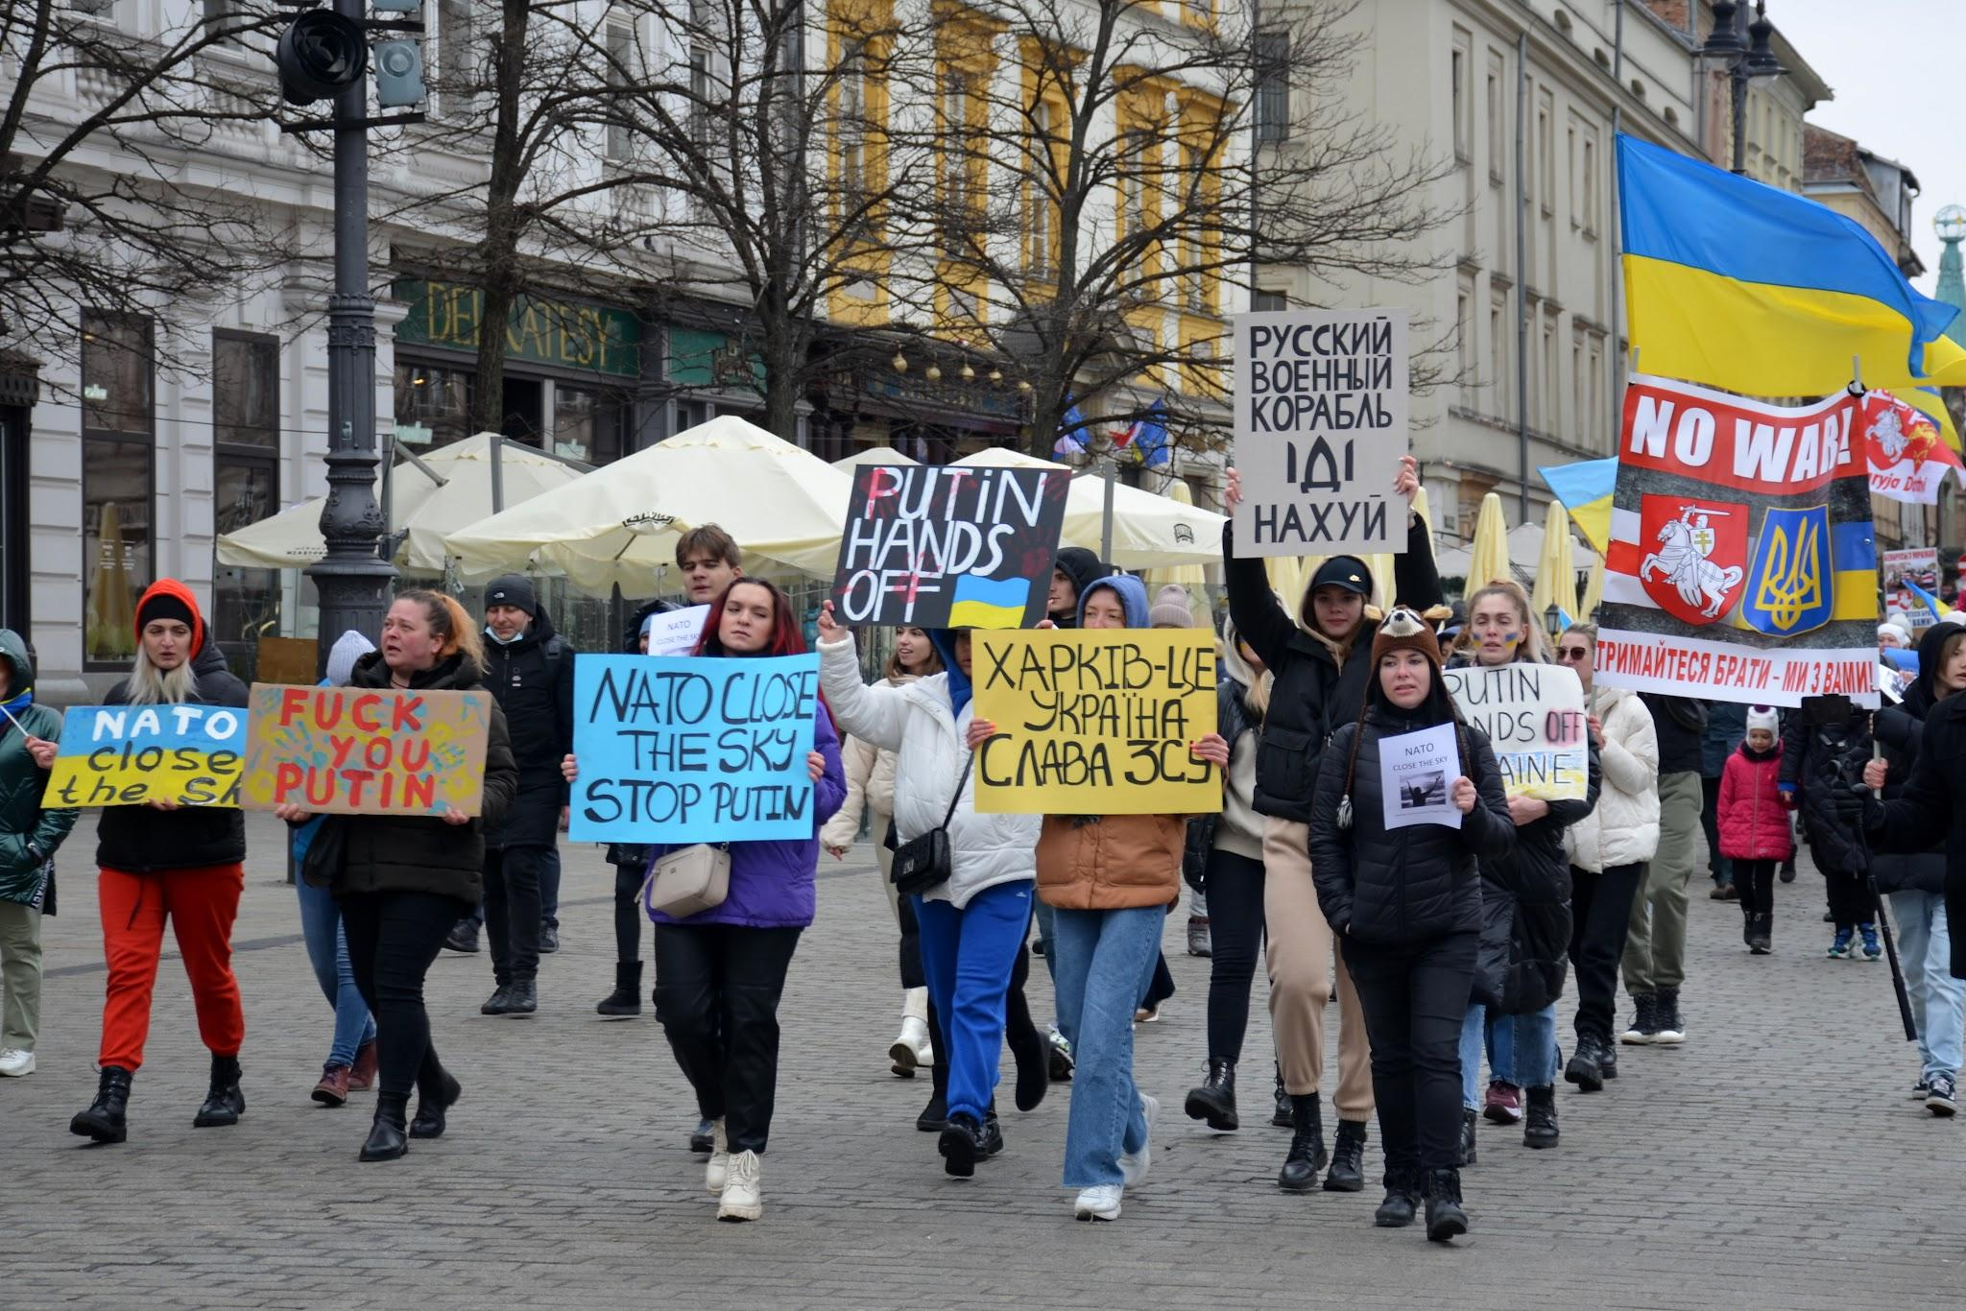
7. Право на свободу пересування (ст. 33 Конституції України, Закон України «Про свободу пересування та вільний вибір місця проживання в Україні»);

Slide 20
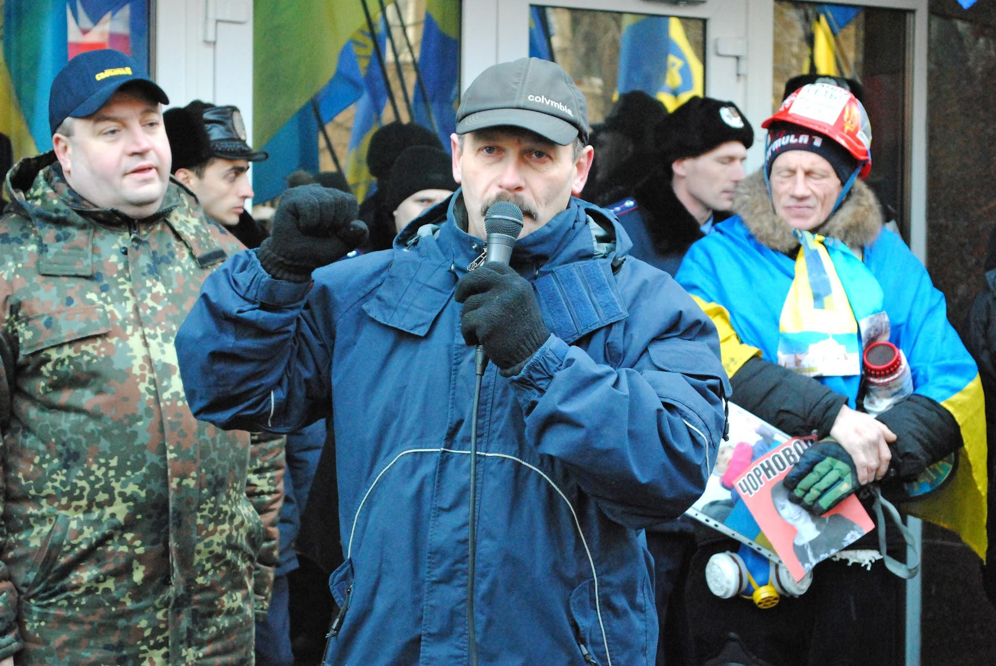
8. Право на свободу слова (ст. 34 Конституції України).

Slide 21
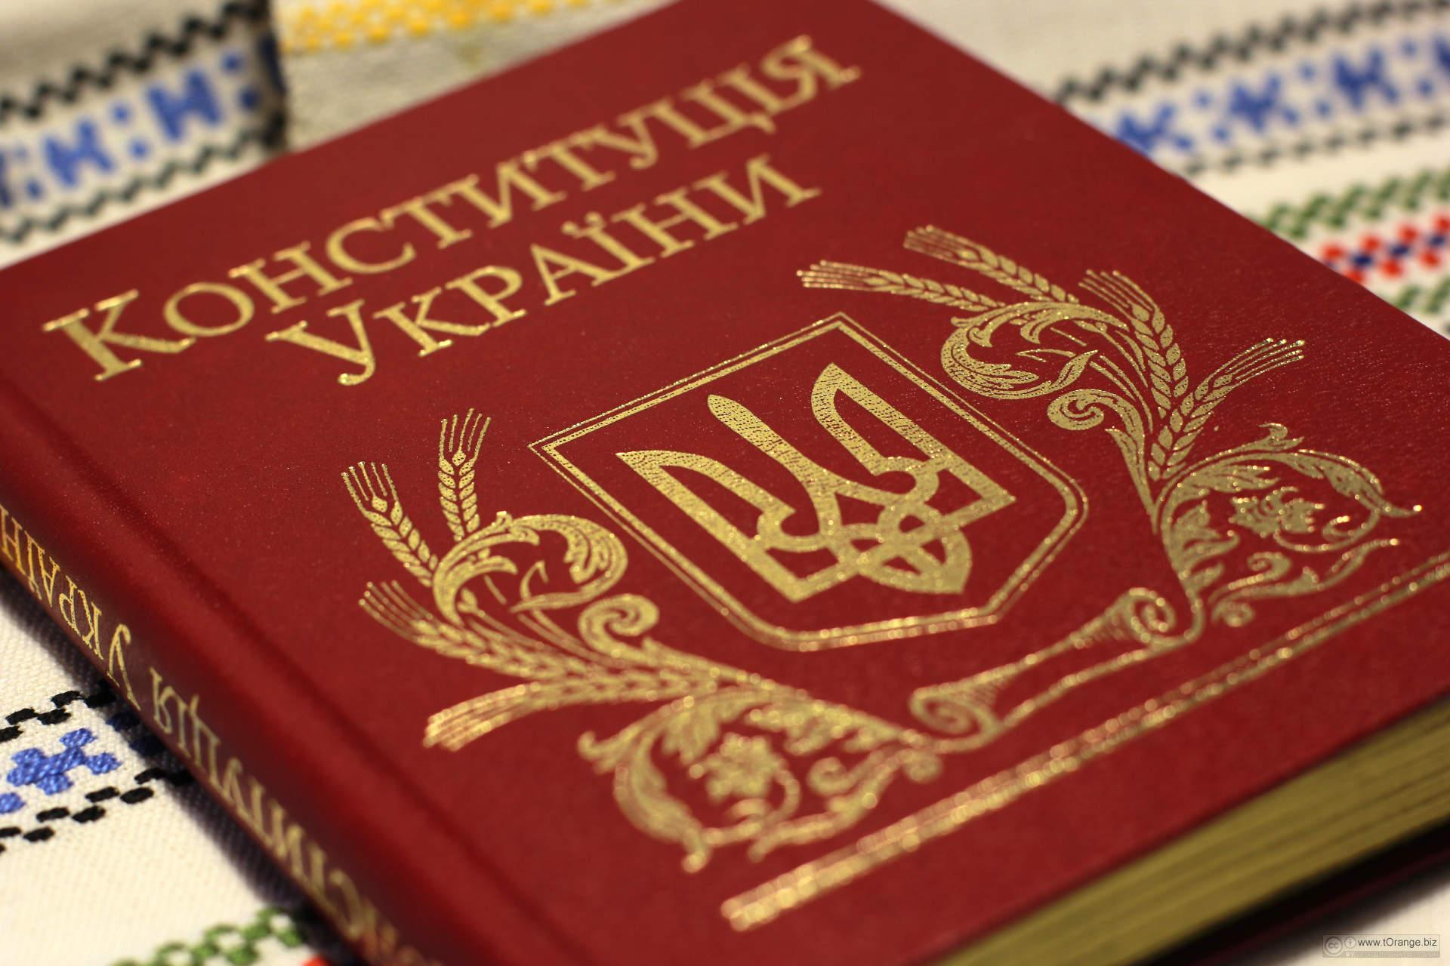
ДЯКУЮ ЗА УВАГУ !

